Slide 1
Фізична терапія при бронхіальній астмі

Slide 2
Поняття бронхіальної астми
Бронхіальна астма (БА)
– це захворювання, що характеризується хронічним запаленням в повітроносних шляхах, що призводить до підвищеної гіперреактивності у відповідь на різні стимули і повторюючимися нападами бронхіальної обструкції, які оборотні спонтанно або під впливом відповідного лікування.
- це алергічна хвороба, аллергоз дихальних шляхів, що клінічно виявляється частково або повністю оборотною обструкцією, переважно дрібних і середніх бронхів за рахунок спазму гладкої мускулатури бронхів, набряку їх слизової і гіперсекреції слизу, в основі яких лежить змінена чутливість (реактивність) бронхів до різних стимулів. БА проявляється в нападах задухи, в основі яких лежить спазм мускулатури середніх і дрібних бронхів або набряк їх слизової оболонки.

Slide 3
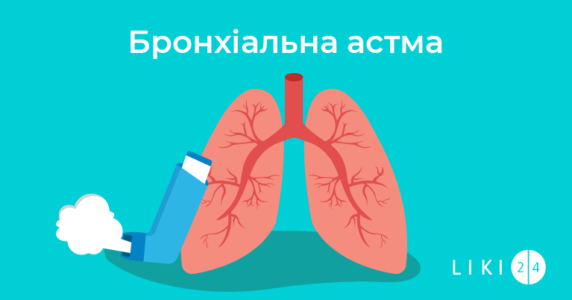
БА широко поширене захворювання людини. В останні роки відзначається особливо бурхливе зростання захворюваності БА у всіх країнах, в тому числі в Україні.
У пацієнтів з діагнозом бронхіальна астма різко змінюється якість життя, знижується працездатність, швидко призводить до інвалідизації.
Хворі на бронхіальну астму стоять на диспансерному обліку

Slide 4
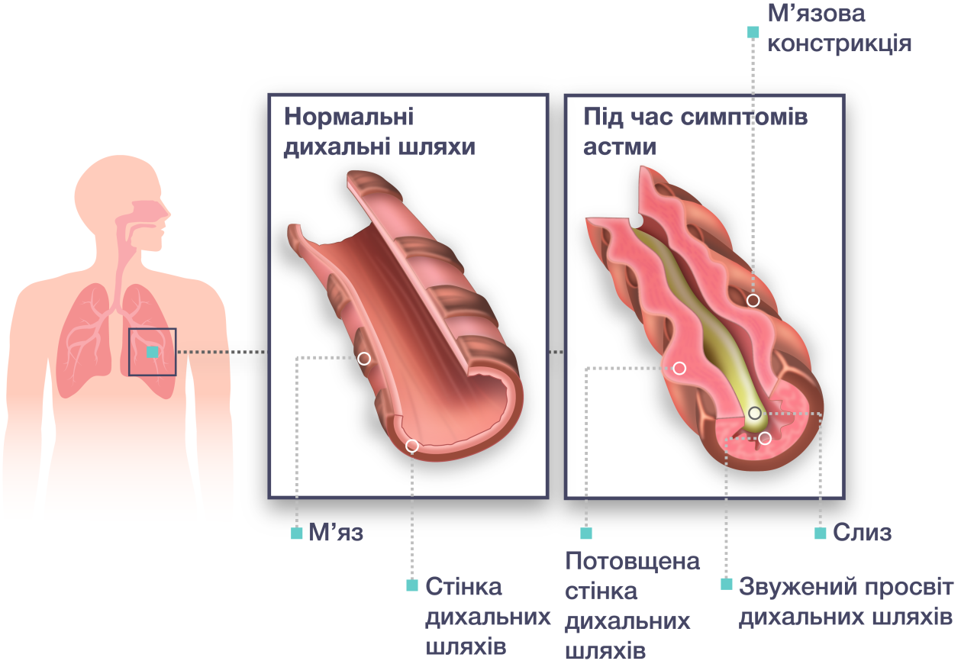
Етіологія.
Захворювання характеризується переважно ураженням дихальних шляхів зміненої реактивності бронхів.
Ознаки хвороби:
- приступ задухи
- астматичний статус.
Причини
бронхіальної астми
точно невідомі.

Slide 5
Чинники ризику
- фактори генетичної схильності.
- екзогенні специфічні фактори, що викликають запальний процес в дихальних шляхах. вдихувані алергени, такі як продукти життєдіяльності кліщів, тарганів алерген, домашній пил, пилок рослин, шерсть тварин, а також їх екскременти, грибкові алергени.
- Бронхіальну астму можуть викликати медикаменти (наприклад, аспірин), і інші препарати.
- Штучне вигодовування при підвищеному рівні загального імуноглобуліну Е в поєднанні з виявленням специфічних IgE-антитіл до білків коров'ячого молока, курячого яйця збільшує ризик виникнення бронхіальної астми до 70%.
- У загальну групу виділяються посилюючі фактори, що збільшують ймовірність розвитку астми: низька вага при народженні, респіраторні вірусні інфекції, активне і пасивне куріння, консерванти і барвники, що містяться в харчових продуктах, медикаменти, фізичне навантаження, забруднення повітря (тютюновий і деревний дим, домашні аерозолі , поліролі), підвищене емоційне напруження, вагітність, загострення риніту і синуситу.

Slide 7
Патогенез.
За сучасної концепції патогенез БА представляє собою особливий запальний процес в бронхіальній стінці, котрий викликає розвиток бронхіальної обструкції і гіперреактивності (підвищена чутливість бронхіального дерева до стимулам, індіфферентн для здорових осіб).
З числа багатьох клітин, що беруть участь в процесі запалення і розвитку гіперреактивності бронхів, вирішальна роль, належить огрядним клітинам, еозинофілам і Т-лімфоцитам.
У патогенезі бронхіальної астми прийнято виділяти три стадії па тологічного процесу:
• імунологічну - відбувається сенсибілізація, вироблення антитіл і зустріч антигену з антитілом;
• патохімічну, що характеризується виділенням із стовбурових клітин біологічно активних речовин - медіаторів алергічного запалення - гістаміну, серотоніну, ацетилхоліну та ін.
• активність медіаторів алергічного запалення обумовлює третю стадію імунологічної реакції - патофизиологичну.

Slide 9
Запальний процес формує чотири механізму бронхіальної обструкції:
1) гостра бронхообструкція (внаслідок спазму гладких м'язів);
2) підгостра - (внаслідок набряку слизової дихальних шляхів);
3) хронічне формування слизових пробок, які обтурують периферичні бронхи;
4) необоротна перебудова бронхиальної стінки.
Морфологічно виявляють ознаки емфіземи, обтурацію бронхів слизовими або слизово-гнійними пробках, тотальний бронхоспазм.

Slide 10
ТИПИ бронхіальної обструкції:
Гостра - обумовлена ​​спазмом гладкої мускулатури бронхів
Підостра - внаслідок набряку слизової бронхів
Хронічна -закупорка дрібних і середніх бронхів в'язким секретом
Необоротна - внаслідок розвитку склеротичних змін в стінці бронхів при тривалому і важкому перебігу захворювання

Slide 11
Сприятливі фактори:
Атопія - спадкова схильність до алергічних реакцій
Гіперреактивність бронхів - підвищений відповідь бронхіального дерева на специфічні і неспецифічні стимули
Гіперпродукція імуноглобуліну Е
Фактори сенсибілізації:
Побутові: домашня і бібліотечний пил, продукти життєдіяльності кліщів домашнього пилу, тарганів, сухий корм для рибок, перо подушки Непатогенні гриби (цвілеві, дріжджові).
Епідермальні алергени (кішок, собак)
Рослинні алергени (пилок дерев, бур'янів, квітів)
Велику роль відіграє недоношеність за рахунок незрілості легеневої тканини і імунної системи

Slide 12
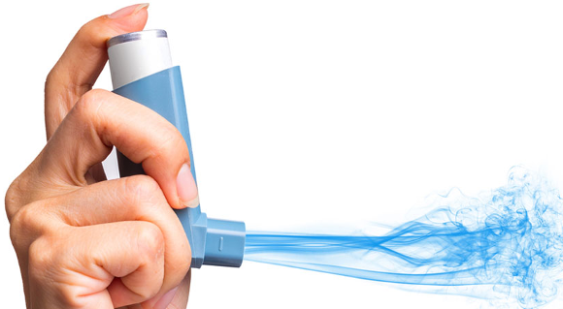
Тригери:
Поллютанти - сполуки сірки, азоту, нікелю,
СО - результат роботи заводів, вихлопні гази машин
Куріння - активне і пасивне ГРВІ
Продукти харчування, Побутові, рослинні і др.аллергени
Фізичне навантаження Стрес Метеорологічні фактори

Slide 13
КЛІНІЧНА КАРТИНА ТА ТИПОВИЙ ПЕРЕБІГ
1. Суб’єктивні симптоми: нападоподібна задишка, переважно експіраторна (інколи – відчуття стискання у грудній клітці), яка минає самостійно або під впливом лікування; свистяче дихання; сухий нападоподібний кашель (супроводжує задишку або виступає як єдиний симптом [т.зв. кашльовий варіант БА]; у дорослих ізольований кашель рідко є симптомом БА). У пацієнтів з алергічною астмою співіснують ознаки інших алергічних захворювань, найчастіше алергічного риніту. Суб’єктивні та об’єктивні симптоми характеризуються змінною інтенсивністю, а між епізодами нападів і загострень БА можуть бути відсутні.
2. Об’єктивні симптоми: дифузні двобічні свистячі хрипи (переважно на видиху) і дзижчачі хрипи, подовжений видих (інколи симптоми доступні аускультації тільки під час форсованого видиху); під час загострень – участь допоміжної дихальної мускулатури і тахікардія. При вкрай тяжкому перебігу загострення аускультативні шуми можуть бути відсутні (т.зв. німа грудна клітка).
3. Типовий перебіг: БА може виникнути у будь-якому віці. При дебюті у дорослому віці частіше має неалергічний характер і тяжчий перебіг. Перебіг БА характеризується виникненням загострень, які розвиваються раптово (впродовж хвилин чи годин) або поступово (впродовж багатьох годин чи днів), і при відсутності лікування можуть призводити до смерті. Багаторічна неконтрольована бронхіальна астма веде до прогресуючої незворотної бронхообструкції.

Slide 15
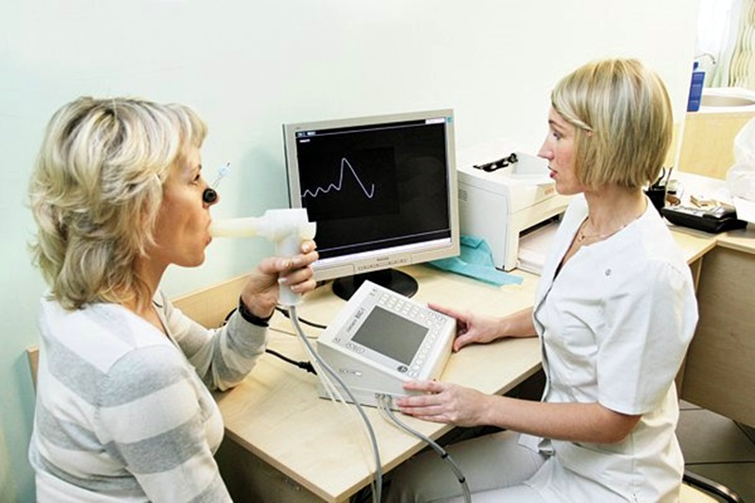
Спірометрія
Оцінює ступінь обструкції, її обратимість и варіативність, а також тяжкість течії захворювання.
Функція легких у нормі при віднотношенні ОФВ к ФЖЕЛ, дорівнювльній більш за 80-90%.
будь-які значения нижче предполагают бронхіальну обструкцію.
Ингаляція бронхолитика при БА вызывает увеличение ОФВ более 12%.
С помощью этих же методов подбирается наиболее эффективный для данного больного бронхолитик.
Для диагностики БА наибольшее значение имеют следующие показатели:
ОФВ 1 – объем форсированного выдоха в первую секунду,
ФЖЕЛ – форсированная жизненная емкость
ПСВ – пиковая скорость выдоха
Показатели гиперреактивности дыхательных путей

Slide 16
Спірометрія
Зайняти положення сидячи зі злегка піднесеним підборіддям.
Затиснути мундштук приладу губами.
Протягом хвилини дихати в спокійному темпі.
Виконати тест з глибоким вдихом і повільним видихом.
Протягом 12 с. здійснювати часті і неглибокі вдихи.
В окремих випадках процедура виконується з бронхолітиком. З цією метою застосовують Сальбутамол, Іпратропіум броміду або комбінацію обох препаратів. Дослідження включає діагностику до і після прийому бронхолітику (з використанням інгалятора або небулайзера).
Розшифровка спірограми здійснюється на основі порівняння отриманих результатів з встановленими нормами. Щоб дані були безпомилковими, необхідно дотримуватися таких правил: по команді виконувати повний вдих і видих, щільно, але без зайвих зусиль зажувати загубник, уникати кашлю під час процедури.

Slide 20
Самоконтроль - пікфлуометрія
- визначення пікової швидкості видиху.
При БА пікова швидкість видиху (ПСВ) збільшується не менш ніж на 15% після інгаляції легень.
Для контролю за БА також враховується різниця показників у вечірні та ранкові години.
Метод дозволяє проводити пацієнтам самостійний щоденний моніторинг свого стану протягом 2-3 місяців, що необхідно для корекції терапії відповідно до ступенчатому підходу до лікування БА.

Slide 23
До завдань кінезотерапії при бронхіальній астмі відносяться :
1.Відновлення дихального акту для підтримки більш одно - мірної вентиляції легенів і збільшення насичення артеріальної крові киснем за рахунок:
а) зниження напруги дихальної мускулатури;
б) встановлення нормального співвідношення дихальних фаз;
в) розвитку ритмічного дихання з більш глибоким видихом;
г) збільшення дихальних екскурсій діафрагми.
2. Розвиток компенсаторних механізмів, що забезпечують поліпшення
вентиляції легенів і підвищення газообміну шляхом:
а) зміцнення дихальної мускулатури;
б) збільшення рухливості грудної клітки і хребта;
в) поліпшення постави.
3. Покращення функціонального стану апарату кровообігу
шляхом:
а) збільшення кровотоку в працюючих м'язах і підвищення ути - лізації кисню тканинами;
б) зменшення периферичного опору і полегшення роботи
лівого шлуночка;
в) тренування екстракардіальних чинників кровообігу і економізації роботи серця.
4. Зміцнення імунітету.
5. Нормалізація нервових процесів в ЦНС.

Slide 24
Для вирішення поставлених завдань в заняттях кінезотерапією використовуються загальнозміцнюючі і спеціальні вправи, до яких відносяться вправи в розслабленні м'язів плечового пояса і грудної клітини, статичні і динамічні дихальні, дренирующие вправи, що збільшують рухливість діафрагми, хребта і грудної клітки.
Для поліпшення відходження мокроти необхідні часті зміни вихідних положень, використання дренажних вправ. Вони сприяють відтоку виділень з бронхів в трахею, звідки мокрота евакуюється під час кашлю.
Одним з найважливіших засобів фізичної реабілітації при бронхіальній астмі є функціональні вправи. Застосування ФВ при захворюваннях дихальної системи дозволяє використовувати всі 4 механізму їх лікувальної дії: тонізуючого впливу, трофічної дії, формування компенсацій і нормалізації функцій. Поліпшення функцій всіх органів і систем під впливом ФУ попереджає ускладнення, активізує захисні сили організму і прискорює одужання.

Slide 25
Кіезотерапія при БА
Використовують найпростіші гімнастичні вправи: згинання, розгинання, відведення, приведення, оберти кінцівками, а також вправи для розгинання тулуба, нахили вперед, в сторони, що сприяє тренуванню екстракардіальних факторів кровообігу, підвищує силу м’язів рук, ніг, спини дихальну гімнастику.
Вправи потрібно виконувати декілька разів на день. Забезпечуються чергування загальноукріплюючих і спеціальних фізичних вправ із натисканням на грудну клітку, видування повітря тощо.
Більшість фізичних вправ виконуються з вихідного положення сидячи на кріслі. Вправи виконують у повільному темпі, повторюючи 2-4 рази.
Між вправами рекомендуються паузи для відпочинку протягом 20-30 с

Slide 26
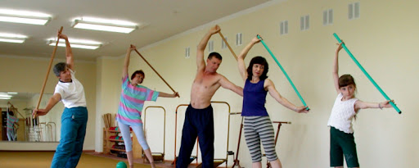
Щоб нормалізувати тонус гладких м’язів бронхів, потрібно проводити
дихальну гімнастику з вимовлянням звуків: після неглибокого вдиху на
повільному видосі стискають грудну клітку в середніх і нижніх відділах,
вимовляючи при цьому звуки п-ф, р-р-р, б-р-р-о-х; б-р-р-а-х, у-р-р-о-х, б-р-р-ух. Особливо довго потрібно вимовляти звук р-р.
12
Видих із кожною звуковою вправою повторюють 4-5 разів,
поступово збільшують кількість повторень до 7-10 р. Тривалість видиху
повинна бути 4-5с, а в процесі тренування може досягати 12-25 с.

Slide 27
При наявності харкотиння – слід попросити хворого покашляти, повільно натискуючи на грудну клітку синхронно з покашлюванням. Такі вправи можна виконувати з допомогою рушника: рушником оперізують грудну клітку, на повільному видиху рушником поступово стискують грудну клітку і вимовляють звуки (6-10 разів).
Призначають також піші прогулянки, які потрібно починати з вироблення навиків керування своїм диханням. Хворий спочатку повинен виконувати вдих на 1-2 кроки і видих на 3-4 кроки, поступово збільшуючи кількість кроків на видосі. Тренування проводяться щоденно. Поступово збільшують дистанцію і підвищують темп рухів. Хворий повинен вдихати через ніс і видихати через рот.

Slide 28
Дихальна гімнастика при бронхіальній астмі
Активні заняття дихальними вправами ведуть до оптимізації співвідношення процесів збудження і гальмування в центральній нервовій системі (ЦНС), сприяючи усуненню функціональних порушень її роботи. Все це разом із правильним диханням покращує екскурсію грудної клітки, укріплює дихальні м’язи, сприяє нормалізації
нейроендокринної регуляції, зниженню реактивності бронхів, відновленню нормального механізму дихання, нормалізації діяльності інших внутрішніх органів.
Дихальна гімнастика (ДГ) проводиться звичайно на амбулаторно-поліклінічному етапі лікування.

Slide 29
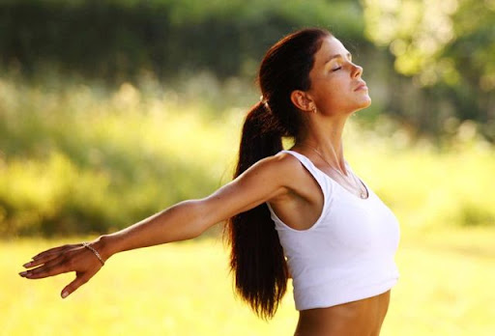
. Завдання ДГ при бронхіальній астмі: - зменшення спазму бронхів і бронхіол; - покращення дихання: подовження видиху; - навчити хворого регулювати дихання, щоб він умів керувати ним під час астматичного нападу, полегшуючи його; - активізувати трофічні процеси в тканинах; - укріплення організму хворого в цілому і, зокрема, дихальних м’язів для попередження розвитку емфіземи легень; - відновлення нормального стереотипу регуляції дихального апарату.
Лікувальна гімнастика протипоказана при астматичному стані, дихальній і серцевій недостатності з декомпенсацією функцій цих систем

Slide 30
Оцінюючи механізм дії різних видів дихальної гімнастики при бронхіальній астмі, перш за все, слід враховувати основні патофізичні порушення функції дихання.
Ведучими є:
1. спазм мускулатури бронхів;
2. запальні зміни слизової оболонки і прилягаючих до неї тканини бронхів, набряк і гіпертрофія слизової оболонки;
3. дискоординація у роботі різних груп дихальних м’язів. У реабілітації хворого на бронхіальну астму ведуча роль належить дії фізичних чинників.
Важливе значення мають дихальні вправи, направлені на усунення патологічних змін з боку бронхолегеневого апарату.
Регулярні заняття дихальними вправами сприяють розвиткові дихальних м’язів, покращують рухливість грудної клітки, розслабляють гладкі м’язи бронхів.

Slide 31
Під час проведення ДГ призначають:
а) статичне кероване дихання – в роботі задіяна лише дихальна мускулатура. Сприяє нормалізації співвідношення між вдихом і видихом;
б) динамічне кероване дихання – поєднується з різними рухами, що виконуються руками, ногами, головою, корпусом для посилення і подовження видиху;
в) локалізоване дихання – обмеження активності певної частини грудної клітки і посилення дихальних рухів іншої частини, де необхідно збільшити дихальну екскурсію: верхнє грудне, нижньо-грудне, нижньо-бокове , бокове, черевне.

Slide 32
Дихальна гімнастика за методом К.П.Бутейка
Методика виконання
Правильне дихання – це дихання через ніс і без шуму.
Носове дихання стимулює всі нервові закінчення органів, які знаходяться в носоглотці. Рекомендується з одного боку, спрощений, з іншого – універсальний комплекс дихальних вправ, спрямований на розвиток поверхневого і глибокого дихання, а також на розвиток уміння людини затримувати подих як на вдиху, так і на видиху, як у стані спокою, так і при фізичному навантаженні.

Slide 33
Дихальна гімнастика за методом К.П.Бутейка
Техніка виконання.
1. Верхні відділи легенів: 5 сек. - видих, розслабляючи м’язи грудної клітини, потім 5 сек. пауза, не дихаємо, знаходимося в максимальному розслабленні, 10 разів.
2. Повне дихання.
3. Діафрагмальне і грудне дихання разом: 7,5 с – вдих, починається з діафрагмального і закінчується грудним диханням, потім 7,5 с – видих, починається з верхніх відділів легень і закінчується нижніми відділами, тобто діафрагмою, далі 5 с пауза, повторити 10 разів.
4. Масаж активних точок носа при максимальній паузі, 1 раз.
5. Повне дихання через праву, потім ліву половини носа по 10 разів.
6. Втягування живота. 7,5 с – повний вдих 7,5 с, потім максимальний видих із паузою 5 с – при 22 паузі м’язи живота утримуються втягнутими, повторити 10 разів.
7. Максимальна вентиляція легень (МВЛ). Виконуємо 12 швидких, максимальних вдихів і видихів протягом 1 хв: 2,5 с – вдих, потім 2,5 с – видих. Після МВЛ відразу – максимальна пауза (МП) на видиху, до межі. Виконується МВЛ 1 раз.
8. Зменшення частоти дихання. За рівнями: 1 - 5 с – вдих, потім 5 с – видих, далі 5 с – пауза, загалом виходить частота дихання 4 дихальних актів за хвилину.
Виконувати протягом 1 хв.,
Потім, не припиняючи дихання, виконуємо далі інші рівні: 2 – 5 с – вдих, потім 5 с – затримка дихання, далі 5 с – видих і пауза 5 с.
Виходить 3 дихання на хвилину. Виконувати 2 хв. 3-7,5 с – вдих, далі 7,5 с – затримка дихання, потім 7,5 с – видих і пауза 5с. Виходить 2 дихання на хвилину.
Виконувати 3 хвилини. 4 - 10 с – вдих, 10 с – затримка дихання, далі 10 с – видих і 10 с пауза, виходить 1,5 дихання на хвилину. Виконувати 4 хвилини.
Слід довести до 1 дихання в хвилину.
9. Подвійна затримка дихання. Спочатку виконується МП на видиху, потім максимальна затримка (МОЗ) на вдиху. 1 раз. 1
0. МП сидячи 3-10 разів, МП плюс хода на місці 3-10 разів, МП плюс біг на місці 3-10 разів, МП в присіданні 3-10 разів.
11. Поверхневе дихання.

Slide 34
Дихальна гімнастика за методом К.П.Бутейка
Сидячи в зручному положенні – для максимального розслаблення виконуємо грудне дихання.
Поступово зменшуємо обсяг вдиху і видиху, довівши його до невидимого дихання або дихання на рівні носоглотки. При цьому буде з’являтися спочатку відчуття легкої нестачі повітря, яке буде посилюватись, і це буде підтвердженням правильної техніки виконання.
Поверхневе дихання виконують 3-10 хв. Всі вправи виконуються обов’язково з диханням через ніс і без шуму. Перед проведенням комплексу і після нього виконуються контрольні вимірювання: МП - максимальна пауза, пульс.
В нормі для дорослих людей МП на задовільно - 30 сек., на добре - 60 сек., на відмінно - 90 сек. Пульс на задовільно - 70 уд/хв., на добре - 60 уд/хв., на відмінно - 50 уд/хв. Для дітей середнього і старшого шкільного віку МП в нормі на 1/3 менше, пульс на 10 уд/хв. більше. Для дітей дошкільного та молодшого шкільного віку МП на 2/3 менше, пульс на 20 уд/хв. більше. Виконувати комплекс вправ бажано натще.

Slide 35
Комплекси вправ при бронхіальній астмі
Розминка:
Встаньте прямо. Ноги на ширині плечей. Руки по швах. Робіть короткі, як укол, вдихи голосно, чмихаючи носом. Примусьте крила носа з'єднуватися в момент вдиху, а не розширюйте їх. Тренуйте по 2, по 4 вдиху поспіль в темпі прогулянкового кроку. 96 вдихів. Можна і більше, щоб відчути, що ніздрі рухаються і слухаються вас. Вдих повинен бути миттєвим.
Щоб до кінця зрозуміти цю гімнастику, робіть крок на місці і одночасно з кожним кроком - вдих. Правою - лівою, правою - лівою, вдих - вдих, вдих - вдих. А вдих - видих, як у звичайній гімнастики.
Зробіть 96 кроків - вдихів в прогулянковому темпі. Можна, стоячи на місці, можна, переступаючи з ноги на ногу: вперед - назад, вперед - назад, тяжкість тіла то на нозі, що стоїть попереду, то на нозі, що стоїть позаду. В темпі кроків довгі вдихи неможливо. Думайте: «Ноги накачують в мене повітря». Це допомагає. З кожним кроком - вдих, але короткий і галасливий.
Освоївши рух, піднімаючи праву ногу, трохи - трохи присідайте на лівій, піднімаючи ліву - на правій. Вийде танець рок-н-рол. Слідкуйте за тим, щоб руху і вдихи були одночасні. Не заважайте і допомагайте видихам виходити після кожного вдиху. Повторюйте вдихи ритмічно і часто. Робіть їх стільки, скільки зможете зробити легко.

Slide 36
Рухи голови:
Повороти.
Повертайте голову вправо - вліво різко в темпі кроків. І одночасно з кожним поворотом - вдих носом. 96 вдихів.
Вдихи короткі і галасливі. У перший день по 8 вдихів підряд. Можна і двічі по 96.
«Вушка».
Покачивайте головою, неначе комусь говорите: «Ай-яй-яй, як не соромно!» Слідкуйте, щоб тіло не поверталося. Праве вухо йде до правого плеча, ліве - до лівого. Плечі не рухомі. Одночасно з кожним погойдуванням - вдих.
«Малий маятник».
Кивайте головою вперед - назад, вдих - вдих.
Кожен рух голови - повороти, «вушка» і «малий маятник» виконайте не менше ніж по 96 вдихів, по 8, 16 або 32 вдиху поспіль. Тобто стільки, скільки зможете зробити легко. Можна виконати і 192 вдиху - рухи головою кожне.

Slide 37
Головні руху.
«Кішка».
Ноги на ширині плечей. Згадайте кішку, яка підкрадається до горобця, якщо звичайно ви не схильні до умовно-рефлекторним або психосоматичних нападів бронхіальної астми. Повторюйте її руху, - трохи присідаючи, повертайтеся то вправо, то вліво. Вага тіла переносите то на праву ногу, то на ліву. На ту, в яку сторону ви повернулись. І шумно нюхайте повітря справа, зліва в темпі кроків.
Зробіть два рази по 96 вдихів. Можна і більше. Цей рух іноді зупиняє напад астми. У поганому стані його треба робити сидячи. Воно легке. Якщо є травма хребта, краще порадитися з хірургом.
«Насос».
Візьміть в руки паличку, як ручку насоса, і думайте, що накачує шину автомобіля. Вдих - в крайній точці нахилу. Закінчився нахил - скінчився вдих. Не тягніть його, розгинаючись, і разгибайтесь остаточно. Повторюйте вдихи одночасно з нахилами часто ритмічно і легко. Голову не піднімати. Дивитися вниз на уявний насос. Робіть це рух більше, ніж інші: 3, 4 і навіть 5 разів по 96 за урок. Вдих миттєвий. З усіх рухів - вдихів це - саме результативне. Воно зупиняє напади ні тільки астми бронхіальної, але і серцевого. Під час нападу робіть це рух сидячи, по 2, 4 вдиху поспіль. Сядьте зручно на край стільця, упріться ногами в підлогу, руками в коліна і накачуйте шини. Темп пульсу. Не уповільнює темпу. Але відпочивайте частіше і довше, ніж роблячи цей рух в нормальному стані. Під час нападу бронхіальної астми не слід розгинатися. Можна помітити, що під час нападу астми хворі сидять зігнувшись. Це не випадково! Це рух підказано інстинктом самозбереження, а він не може обдурити. Тому поклони в пояс так само благотворно впливають на зняття нападів астми.

Slide 38
«Обійми плечі».
Підніміть руки на рівень плечей. Зігніть їх у ліктях. Поверніть долоні до себе і поставте їх перед грудьми, трохи нижче шиї. Кидайте руки назустріч один одному так, щоб ліва обіймала праве плече, а права - ліву пахву, тобто, щоб руки йшли паралельно один одному. Темп кроків. Одночасно з кожним кидком, коли руки найтісніше зійшлися, повторіть короткі гучні вдихи. Зробіть два рази по 96 вдихів підряд стільки, скільки зможете зробити легко. Руки не виводьте далеко від тіла. Вони - поруч. Лікті не розгинається.
«Великий маятник».
Це рух злите, наче маятник: «насос» - «обійми плечі», «насос» - «обійми плечі». Темп кроків. Нахил вперед, руки тягнуться до землі - вдих, нахил назад, руки обіймають плечі - теж вдих. Вперед назад, вдих - вдих, тік - так, тік - так, як маятник. Робити цю вправу потрібно два рази по 96, починаючи перші 96 з «насоса», а другі - з «обійми плечі»

Slide 39
«Полу приседи».
Виконуються в двох варіантах. Ноги на ширині плечей
1) Одна нога попереду, інша ззаду. Вага тіла на нозі, що стоїть попереду, нога ззаду трохи стосується статі, як перед стартом;
2) Вага тіла на нозі, що стоїть позаду. Нога попереду трохи стосується статі, як у балерини.
У всіх положеннях повторюйте легкий, ледь помітний присед, як би пританцьовуючи на місці, і одночасно з кожним приседом повторюйте вдих - короткий, легкий. Робіть кожен рух - вдих по 96 раз, Якщо великий маятник ділити важко, то потрібно в 2 - 3 рази більше виконувати приседов. Освоївши рух можна додати одночасні зустрічні рухи рук. У двох перших присідаючи - на рівні пояса, а в третьому - на рівні плечей.
При виписці зі стаціонару хворому рекомендують продовжити заняття лікувальною гімнастикою під наглядом лікаря по ЛФК поліклініки або лікарсько-фізкультурного диспансеру.

Slide 41
Загальний комплекс вправи для хворого на бронхіальну астму в палатному режимі.
Вихідна поза - сидячи на стільці, руки на колінах
Діафрагмальне дихання.
На вдиху руки в сторони; на видиху коліно підтягнути до живота руками.
На вдиху відвести в сторону гомолатеральнимі (що знаходяться на одній стороні тулуба) руку і ногу, на видиху повернутися у вихідну позу.
На вдиху підняти плечі вгору, голову повернути в сторону, на видиху повернутися у вихідну позу.
Руками триматися за сидіння стільця. На вдиху прогнутися, лопатки з'єднати, на видиху ноги зігнути і підтягнути коліна до грудей.
На вдиху руки підняти, повільно видихаючи, руки опустити вниз, вимовляючи звук «ш-ш-ш».
На вдиху - руки на колінах; на видиху вимовляти звук ж-ж-ж.
Руки перед грудьми, пальці в «замок». На вдиху руки підняти, на видиху опустити, вимовляючи звук «пфф».

Slide 42
Комплекс вправи для хворого на бронхіальну астму в палатному режимі (2й).
Вступна частина:
1. І. п. - сидячи на стільці. Відкинувшись на спинку стільця, дихати спокійно; вдих через ніс (2 с), видих через ніс (4 с). Зробити вправу 2-3 рази.
2. І. п. Те ж. Руки підняти до плечей і зробити 3-4 обертання зігнутими руками вперед і назад.
3. І. п. Те ж. Провести на вдиху (2 с) почергове піднімання прямої руки вперед, а потім вгору. На видиху (4 с) опустити руку. Розслабитися. Зробити вправу 3-4 рази.
Основна частина:
1. І. п. - сидячи на стільці, руки на колінах. Спираючись на зігнуті ноги, прогнутися, одночасно зробивши вдих (2 с). Повільно опускаючи руки, зробити видих з вимовою звуку «п-ф» (4 с). Вправу повторити 5-6 разів.
2. І. п. - сидячи на стільці, руки в сторони. Роблячи вдих носом (2 с), підтягти зігнуту ногу. На видиху (6 с) плавно випрямити її і вимовити «п-ф». Вправа зробити 5-6 разів.
3. І. п. - сісти впритул до спинки стільця, руки покласти на груди. Спочатку зробити вдих носом (2 с), а потім на видиху вимовляти «п-ф» і «бр-рух» по черзі. Вправу виконати 6-8 разів.
4. І. п. - сидячи з опорою на ноги. Руки зігнути, лікті розвести в сторони, а кисті рук тильною стороною долонь покласти на пахвові області. Вправа виконується так само, як і попереднє.
5. І. п. - відкинувшись на стільці. Під час вдиху (2 с) одночасно опустити грудну клітку і втягнути живіт, на видиху вимовити «п-ф» або «вр-рух» (по черзі). Після видиху на 2 з затримати дихання. Вправу повторити 6-8 разів.
6. І. п. - сидячи на стільці. Покласти руки на пояс, прогнутися, зробити вдих носом (2 с), потім під час видиху (4 с) з проголошенням «шр-рух» зробити нахили тулубом вправо-вліво. Вправу повторити 5-6 разів.
7. І. п. Те ж. «Ходьба» сидячи: вдих на 2 кроки, видих на 4 кроку. Вправа робиться плавно 4-6 разів.
8. І. п. - відкинувшись на стільці. Руками спертися позаду себе. Під час вдиху (2 с) підтягнути ноги, зігнуті в колінах. Під час видиху з проголошенням «зр-рух» і «п-ф» випрямити ноги. Вправа робиться плавно, 3-5 разів.

Slide 43
Заключна частина:
1. І. п. - сидячи на стільці. Руки завести за голову. Зробити вдих (2 с), потім на видиху (4 с) з'єднати лікті, нахиливши голову вперед-вниз, і вимовити «п-ф». Вправа зробити 3-4 рази.
2. І. п. - сидячи на стільці. Під час вдиху носом (2 с) підняти п'яти. Під час видиху (4 с) з проголошенням «п-ф» п'яти опустити.
3. І. п. - сидячи на стільці. Руки підняти до плечей, прогнутися, зробити вдих (2 с), потім на видиху (4 с) опустити руки і розслабитися. Вправа робиться плавно 3-4 рази.
4. І. п. - сидячи на стільці, відкинутися на спинку, розслабитися, закрити очі. Дихання повинно бути повільним. Вправа робиться 2-3 хв.
Через кожні 3-4 дні тривалість дихальних фаз і інтервалів між ними збільшують на 1 с, паузи на вдиху збільшують на 2 с.

Slide 44
Комплекс вправ для хворих на бронхіальну астму в загальному режимі, тренувальному періоді.
Вихідна поза - сидячи на стільці
Діафрагмальне дихання.
Руки на колінах. На вдиху коліна розвести; на видиху повернутися у вихідну позу.
Руки на поясі. На вдиху повороти тулуба в сторони; на видиху повернутися у вихідну позу.
На вдиху руки вгору, на видиху опустити зі звуком «ха».
Поза релаксації «кучер на козлах». Розслабити м'язи, очі закрити.
В руках гімнастична палиця. Рухи руками «веслування на байдарці».
Вихідна поза - стоячи
На вдиху руки через сторони підняти вгору, піднятися на носки; на видиху руки через сторони опустити, погойдатися з п'яти на носок.
Руки уздовж тулуба. На вдиху ковзання рукою уздовж стегна, нахил в сторону; на видиху повернутися у вихідну позу.
Руки в «замок». На вдиху руки підняти вгору; на видиху опустити вниз, вимовляючи звук «УФ» або «двох».
Ходьба на місці з високим підніманням стегна і активною роботою рук. Вдих на рахунок 1, 2; видих на рахунок 3, 4, 5, 6; пауза на рахунок 7, 8.

Slide 45
Комплекс вправ для хворих на бронхіальну астму у вільному режимі:
Вступна частина:
1. І. п. - стоячи. Ходьба на місці. Дихання ритмічне. Темп середній. Тривалість вправ - 3 хв.
2. І. п. - стоячи, ноги на ширині плечей, руки підняти до плечей. Виробляти обертальні рухи рук в плечовому суглобі вперед-назад, по 3-4 рази в обидві сторони. Темп середній, дихання довільне.
3. І. п. - стоячи. Руки підняти до плечей. На вдиху (4 с) нахиляти тулуб вліво, вправо; на видиху (6 с) підняти руки вгору; потім повернутися у вихідне положення, руки опустити, розслабитися. Темп повільний. Вправа виконується 4-5 разів.
4. І. п. - сидячи на стільці, ноги випрямлені. Вправа полягає в згинанні і розгинанні стоп, що поєднується з дихальними фазами вдиху і видиху. Темп середній, дихання довільне. Вправа виконується 5-6 разів.
5. І. п. - стоячи, руки на поясі. На вдиху (4 с) розвести руки в сторони і зробити поворот тулуба в праву сторону, повернутися в початкове положення. На видиху (6 с) розвести руки в сторони і зробити поворот тулуба в ліву сторону. Темп середній. Вправа виконується 4-5 разів.
6. І. п. - сидячи на стільці, відкинувшись. Розслабитися, руки довільно опустити уздовж тулуба, ноги випрямити. Відпочити 2-3 хв.

Slide 46
Основна частина:
1. І. п. - стоячи з опорою на спинку стільця. Дихання глибоке. На видиху вимовити поєднання «бр-р» і «пр-р» тривалістю 6 с. Темп повільний. Вправа виконується 3-4 рази.
2. І. п. - стоячи, ноги разом, руки опущені. Дихання довільне. Темп середній. Провести нахили тулуба в сторони по 3-4 рази.
3. І. п. - стоячи, ноги на ширині плечей. На вдиху підняти руки вперед, на видиху зробити поворот тулуба вправо. Те ж в іншу сторону. Темп середній.
4. І. п. - стоячи, руки вздовж тулуба. На вдиху (4 с) розвести руки в сторони, на видиху (6 с) з проголошенням «ха-а» змахнути ногою вперед і грюкнути руками під ногою. Повернутися в початкове положення, розслабити руки. Те ж в іншу сторону. Темп середній. Вправа виконується 3-4 рази.
5. І. п. - стоячи, ноги на ширині плечей, руки на поясі. На вдиху підняти руки через сторони вгору, на видиху повернутися у вихідне положення. Темп повільний, дихання довільне. Вдих і видих здійснюються через ніс. Вправа виконується 2-3 рази.
6. І. п. - стоячи, ноги на ширині плечей, руки на поясі. Дихання глибоке. На вдиху (6-8 с) вимовити звук «ж» із зусиллям. Темп повільний. Вправа виконується 4-5 разів.
7. І. п. - стоячи, ноги на ширині плечей, руки на поясі. Дихання довільне. Присідання виконуються 4-5 разів. Темп повільний.
8. І. п. - стоячи, ноги на ширині плечей, руки на поясі. Вправа на розслаблення ніг. Потрібно по черзі проводити струшування лівою і правою ногою по 10-15 с. Темп середній.
9. І. п. - стоячи, руки на поясі. Спочатку виконуються нахили головою вперед-назад, потім кругові рухи вліво, вправо, по чотири в кожну сторону. Темп повільний, дихання довільне.
10. І. п. - стоячи. Взяти в руки м'яч. На вдиху підкинути його над головою, зробити бавовна руками перед собою і за спиною. На видиху зловити м'яч, розслабитися. Вправа виконується 3-4 рази. Темп середній.
11. І. п. - стоячи. Руки розвести в сторони. Зробити вдих і присісти, на видиху руки вперед. На затримці дихання випрямитися. Темп середній. Вправа виконується 4-5 разів.
12. І. п. - сидячи. Дихання діафрагмальне. Покласти праву руку на грудну клітку, зробити вдих (4 с), затримати подих (8 с). Потім покласти ліву руку на черевну стінку і зробити видих (6 с). Пауза після видиху - 5 с. Вправа виконується 4 рази.

Slide 47
Заключна частина:
1. І. п. - сидячи, ноги випрямлені, руки на поясі. На вдиху (4 с) розвести руки в сторони і прогнутися. Потім на видиху (6 с) нахилитися вперед, щоб торкнутися грудьми колін. Вдих і видих здійснюються через ніс. Темп повільний. Вправа виконується 3-4 рази.
2. І. п. - сидячи. Вправа полягає в проголошенні звуків: «а», «о», «у», «бр», «ах», «ох», «бр», «ух» на подовженому видиху. Вправа виконується 4-5 разів.
3. І. п. - стоячи, ноги на ширині плечей, пальці стиснуті в кулак. Робляться кругові рухи прямими руками то в одну, то в іншу сторону, по чотири в кожну. Темп середній, дихання довільне.
4. І. п. - сидячи. На вдиху (4 с) підтягнути руки до пахвових западин. На видиху (6 с) витягнути руки вгору і підтягнутися на носках. Дихання розслаблене, довільне. Вправа виконується 3-4 рази.
5. І. п. - сидячи на стільці. «Ходьба» сидячи в середньому темпі. Вправа виконується 2-3 хв.
6. І. п. - сидячи на стільці. Закрити очі, розслабитися. Зробити плавний вдих через ніс (4 с), потім повільний видих через рот (6 с).
Через кожні 3-4 дні тривалість дихальних фаз і інтервалів між ними збільшують на 1 с. Паузу після вдиху збільшують на 2 с.

Slide 48
Щоденні вправи
Вихідна поза: стоячи прямо. Руки зігнуті в ліктях і підняті на рівень плечей кистями один до одного. У момент короткого галасливого вдиху носом «кинути» руки назустріч один одному, як би обіймаючи себе за плечі. Важливо, щоб руки рухалися паралельно, утворюючи трикутник, а не навхрест. Відразу ж після короткого вдиху руки злегка розходяться в сторони, утворюють квадрат. На видиху повітря йде абсолютно пасивно. Норма: робити 12 разів по 8 вдихів-рухів за одне заняття.
Вихідна поза: стоячи прямо. Повернути голову вправо і зробити короткий галасливий вдих. Повернути голову вліво без зупинки посередині, зробити короткий галасливий вдих. Видих йде в проміжку між вдихами, посередині, але голова при цьому не зупиняється. Шию не напружувати. Тулуб нерухомо, плечі слідом за головою не повертаються. Руки можна покласти на талію або на стегна. Норма: 3 рази по 32 вдиху-руху.

Slide 49
Список літератури:
Чучалин А. Г. «Бронхіальна астма»
Щетинін М. Н. «Дихальна гімнастика А. Н. Стрельникової»
Єпіфанов В. А. «Лікувальна фізична культура»
Шапкова Л. В. «Приватні методики адаптивної фізичної культури»
Кокосів А.І., Черемін В.С. Астматичний бронхіт і бронхіальна астма: фізична і медична реабілітація хворих. Мінськ, 1995.
Куничев Л.А. Лікувальний масаж. Л .: «Медицина», 1985.
Лінклейтер К. Звільнення голосу. М., 1993.
Медична реабілітація. Під ред. В.М. Боголюбова. Т. 3. М., 1998..
Пономаренко Г.Н., Воробйов М.Г. Керівництво по фізіотерапії. С-Пб., «Балтика», 2005
Пономаренко Г.Н., Свистов А.С. Інгаляційна терапія хронічних обструктивних захворювань легенів. С-Пб., ВМА, 2004.
Ушаков А.А. Практична фізіотерапія.- 2-е изд., Испр. і доп.- М.: ТОВ «Медичне інформаційне агентство», 2009.
Вайнер Е. Н. Лікувальна фізкультура: підручник - М .: Флінта: Наука 2009. - 424с.
Гандельсман А. Б. Фізична культура і здоров'я. - Ленінград: «Знання», 1986. - 31 с.
Дубровський В. І. Лікувальна фізкультура (кінезотерапія): Підручник для студентів вищих навчальних закладів.- 2-е изд., Стер. - М .: Гуманит. Вид. Центр Владос, 2001. - 608с.
Корхін М. А., Рабинович І. М. Лікувальна фізична культура. - Лениздат, 1990..
Мілюкова І. В., Євдокимова Т. А. Лікувальна фізкультура. Новітній довідник. - Санкт-Петербург: «Сова», 2005. - 862 с.
Потапчук А. А, Матвєєв С. В, Дідур М. Д. Лікувальна фізкультура в дитячому віці. - СПб .: промова, 2007. - 464с.
Фізична реабілітація: Підручник для студентів вищих навчальних закладів, які навчаються за Державного освітнього стандарту 022500 «Фізична культура для осіб з відхиленнями в стані здоров'я» (Адаптивна фізична культура) / за загальною редакцією проф. С. Н. Попова. Вид. 2-е. - Ростов н / Д: вид-во «Фенікс», 2004. - 608 с.

